Slide 1
Unité 2. Leçon 1. Thème:Bonjour l’école!

Slide 2
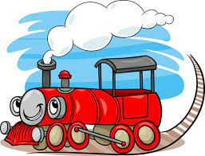
Correction du devoir:
le wagon – вагон
la boxe – бокс
le taxi - такси
l’exposition - выставка
le mixeur - миксер
six - шесть

Slide 3
Écoutez,prononcez les syllables et apprenez les mots.

Slide 4
Un peu de grammaire:
Что это ?
C’est une classe. C’est une école.
Это класс . Это школа.

Slide 5
Complètez avec une ,la ou l’.
une
la
une
la
une
l’

Slide 6
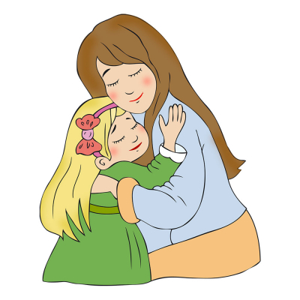
Adjectifs possessifs. (Притяжательные прилагательные)
Притяжательные прилагательные употребляются вместо артикля и согласовывается с именем существительным.
Для существительных
муж. рода мы выбираем притяжательное
прилагательное- mon
Le père – папа Mon père –Мой папа
Для существительных
жен. рода мы выбираем притяжательное
прилагательное- ma
La mère- мама Ма mère – моя мама

Slide 7
Adjectifs possessifs mon ,ma (мой,моя, моё)
La rue
La robe
Le pull
La balle
Le poisson
Le fromage
Le vélo
Le livre
La tasse
La poupée
_____rue
_____robe
_____pull
_____balle
_____poisson
___ _ fromage
_____vélo
_____livre
_____tasse
_____poupée
ma
ma
mon
ma
mon
mon
mon
mon
ma
ma

Slide 8
Lisons le texte et répondons aux questions.
Kamol parle.
Mon école est grande.
belle
Les élèves jouent dans la cour.

Slide 9
Ecoutons et chantons!

Slide 10
Devoir à la maison
Choisissez l'adjectif possessif: mon, ma.
1) J'ai un stylo. C’est ........... stylo.
2) J'ai un livre. C’est.......... livre.
3) J'ai un professeur de français. C’est.......... professeur.
4) J'ai une balle. C’est.......... balle.
5) J'ai une robe. C’est.......... robe.
6) J'ai un vélo. C’est..........vélo.
mon

